Slide 1
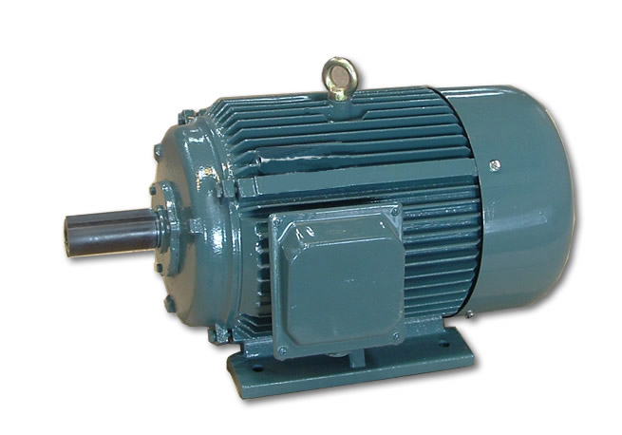
17.1 17.2 关于电动机转动的猜想和探究

Slide 2
1、什么是电动机

Slide 3
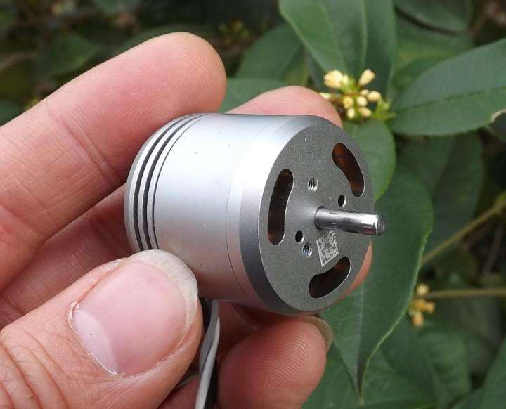
电动机就是人们通常所指的马达、电机。
电动机是指能将电能转化为机械能的动力机器。

Slide 4
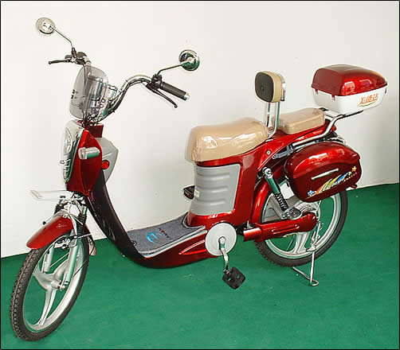
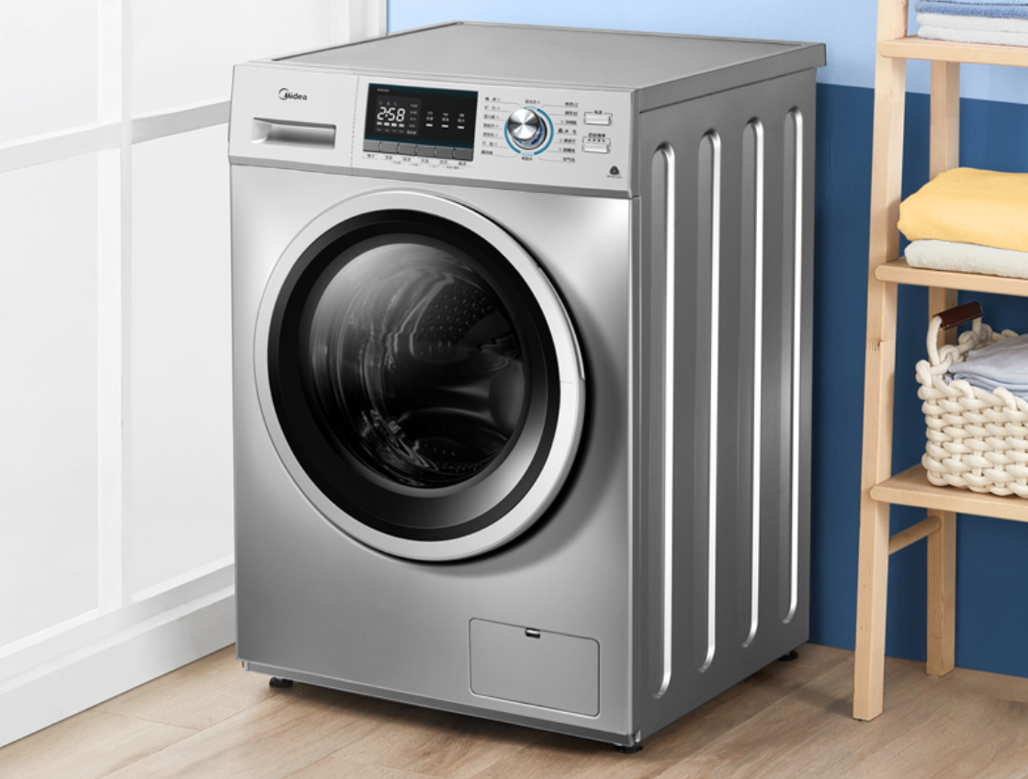
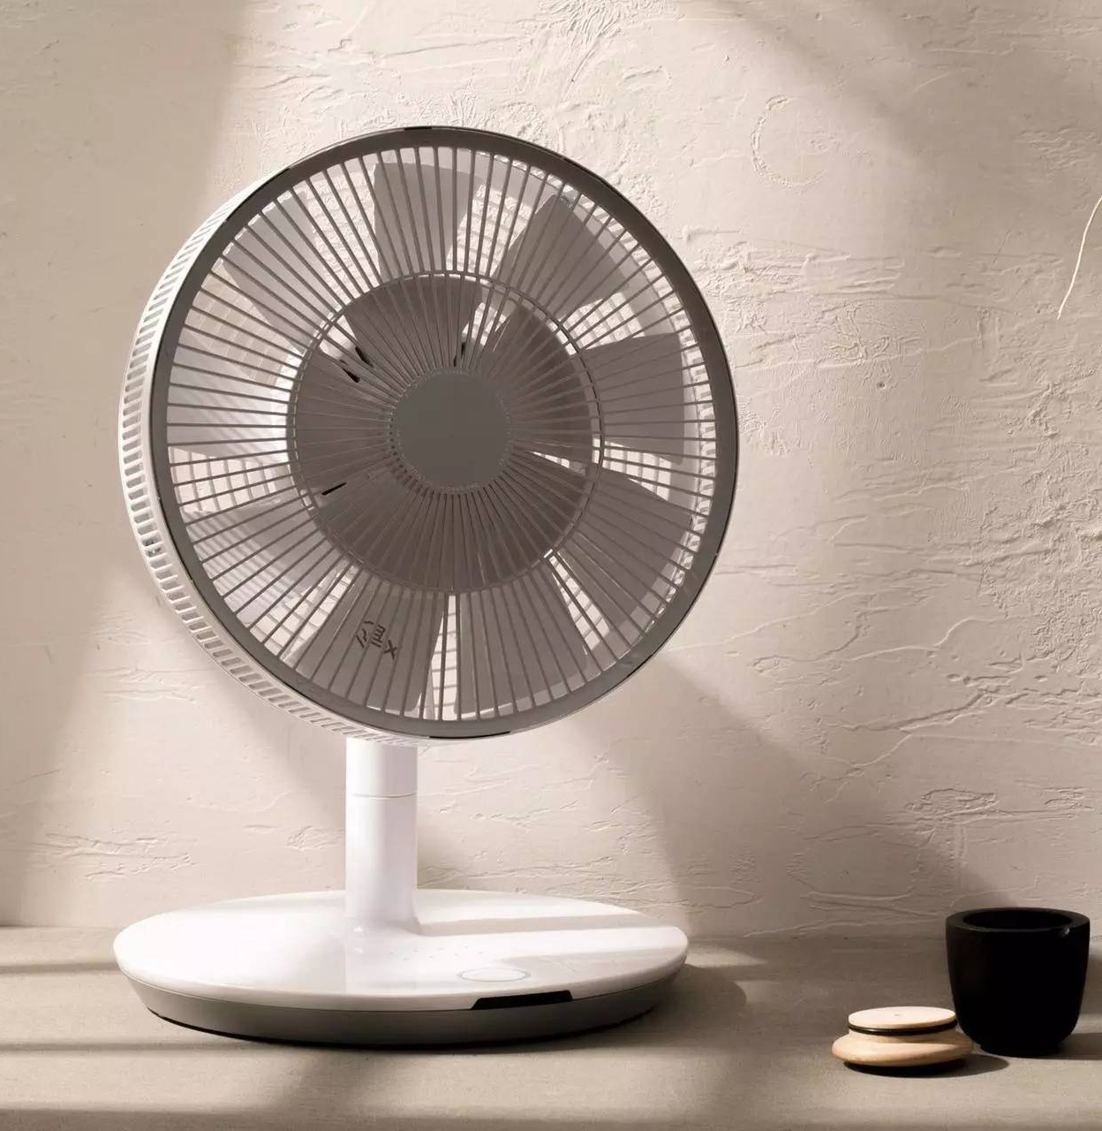
日常生活和生产中那些地方用到了电动机？
电动自行车
洗衣机
电风扇

Slide 5
2、电动机的结构

Slide 6
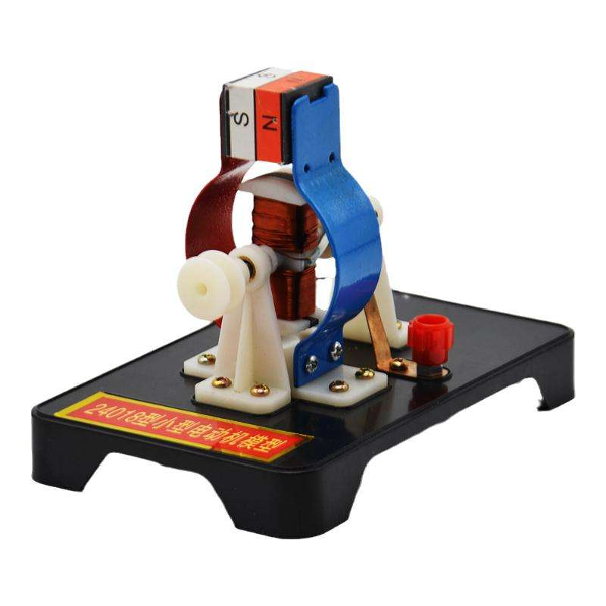
模型电动机
三相异步电机

Slide 8
电动机的主要部件：
定子(磁体) 和 转子(线圈)
注：模型电动机的磁体是永磁体；工业用电动机的磁体是电磁体。

Slide 9
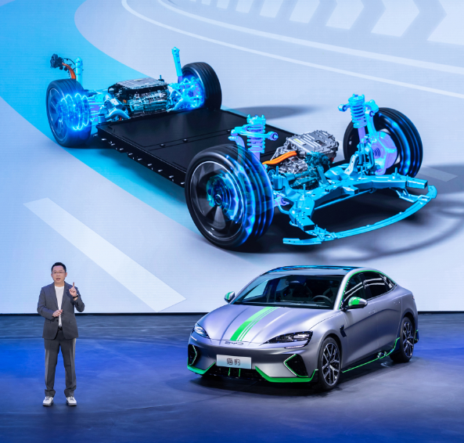
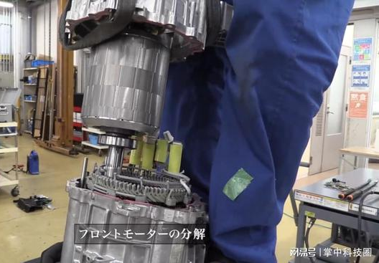
转子
定子
日本工程师对海豹款电动汽车的拆解过程——对前电机的分解
比亚迪海豹款电动汽车

Slide 10
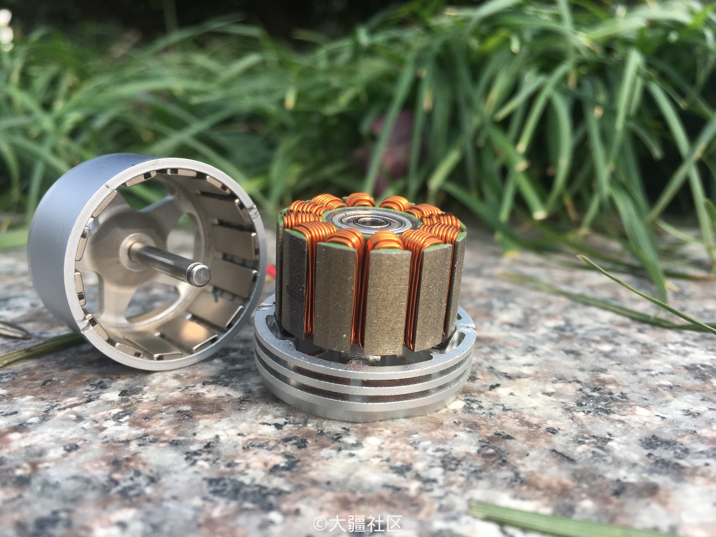
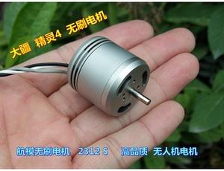
转子
定子
大疆精灵4无人机的结构

Slide 11
3、观察模型电动机的转动情况

Slide 12
电路图
模型电动机、电源和开关

Slide 13
如果电动机不转，不转的因素是什么？

Slide 14
改变线圈中电流方向，线圈转动方向是否改变？

Slide 16
4、关于电动机为什么会转动的猜想

Slide 17
复习：下列实验是研究什么问题的吗？
磁体对电流作用

Slide 18
猜想与假设
电动机的转动可能与________和______有关。磁场可能会对通电线圈产生___________而使线圈转动。

Slide 19
5、探究电动机的转动原理

Slide 20
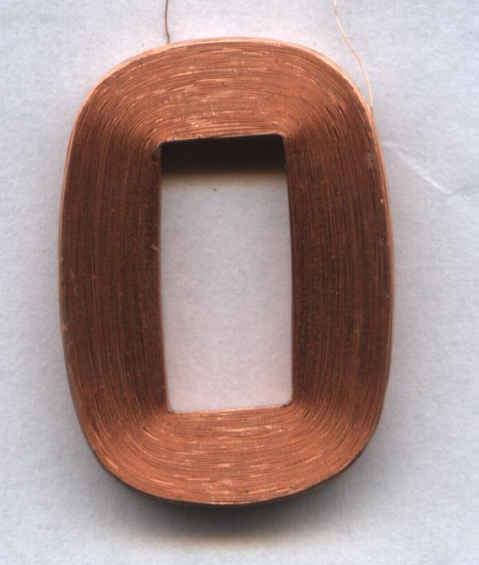
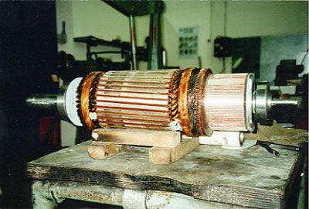
对复杂事物进行简化，是一种常用的思路和方法。
１、线圈的简化：
线圈组
一组线圈
一个线圈
一段导线
２、磁体：
采用蹄形永磁铁。

Slide 21
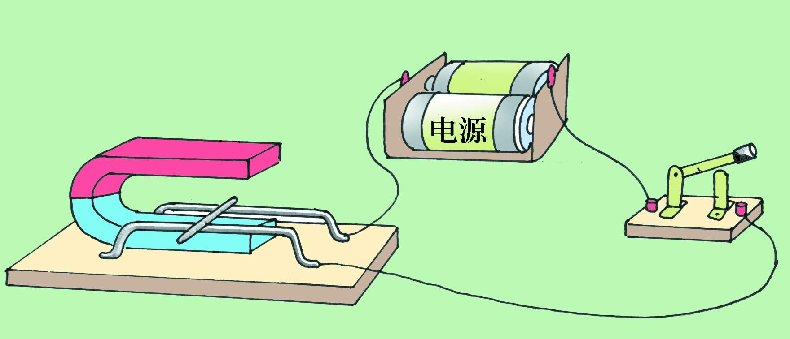
探究磁场对通电导体的作用的实验装置图

Slide 22
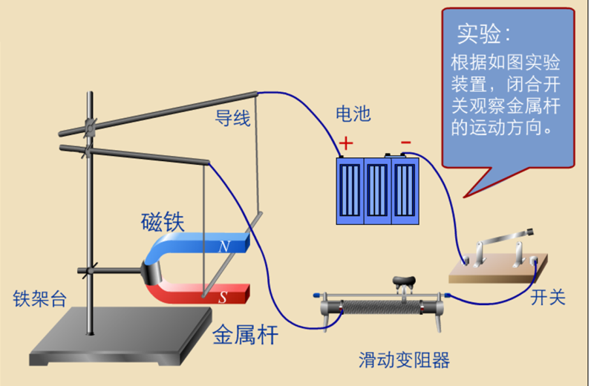
探究磁场对通电导体的作用的实验装置图

Slide 23
探究磁场对通电导体的作用

Slide 24
结论：
通电导体在磁场中受到力的作用，力的方向与电流方向、磁场方向有关。

Slide 25
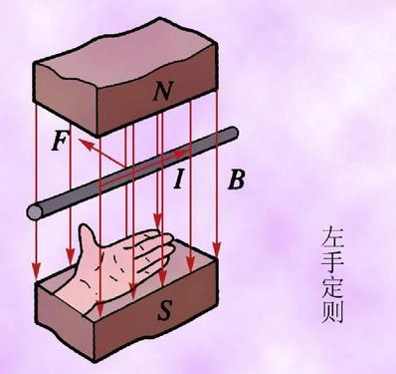
拓展：通电导体在磁场中受到的力的方向与电流方向，磁场方向的关系可用左手定则判断。

Slide 26
6、探究磁场对通电线圈的作用

Slide 27
通电线圈在磁场中的受力情况分析

Slide 28
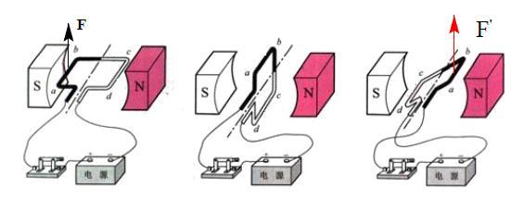
以ab边为分析对象

Slide 29
ab靠惯性越过平衡位置，如果不改变ab中的电流方向，线圈的ab边最终还要返回平衡位置。

Slide 30
结论：
通电线圈在磁场中受到力的作用而往复运动，并不能连续转动。

Slide 31
怎样才能使线圈继续转动下去？

Slide 32
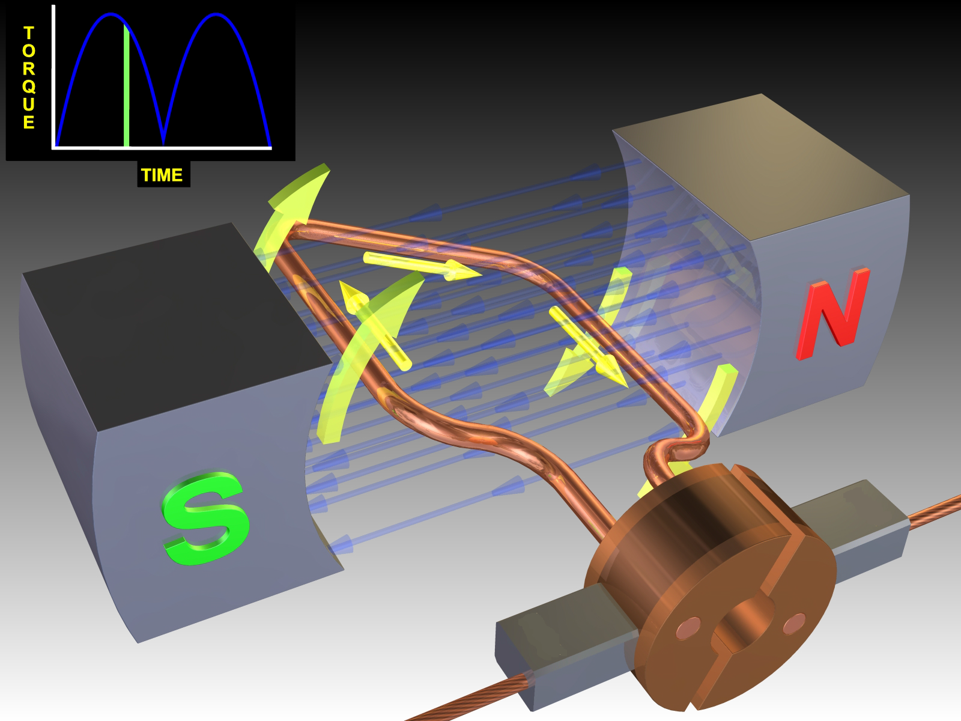
换向器

Slide 33
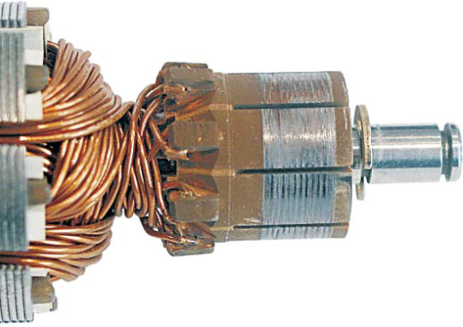
换向器：两个半圆环

Slide 34
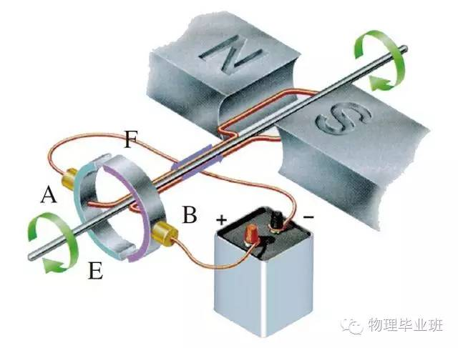
换向器：当ab越过平衡位置， 能及时改变ab中的电流方向。

Slide 36
课堂过招
1、当线圈转过平衡位置时通过线圈里的电流为0，但线圈仍可转动，其原因是( )
A.由于线圈的重力作用 B.线圈具有惯性
C.由于换向器的作用 D.受磁场力的作用

Slide 37
学习，永远不晚。

